Slide 1
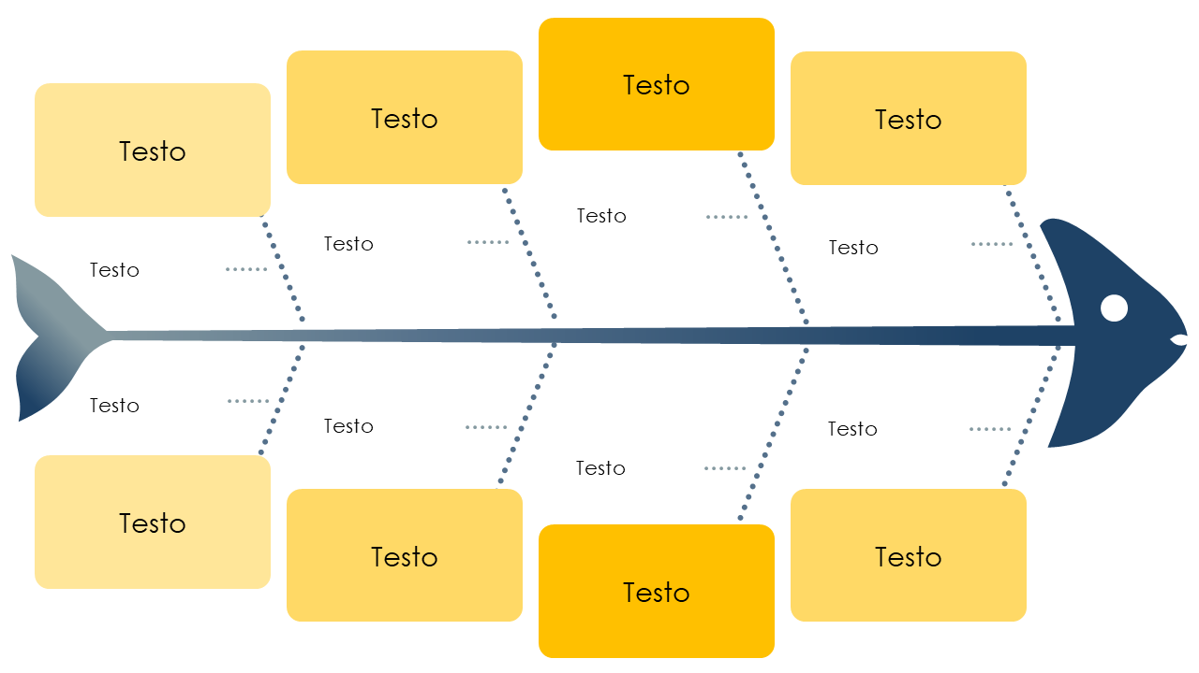
Modello di diagramma a spina di pesce a 8 punti in formato PowerPoint
Quando utilizzare questo modello: questo diagramma è ideale per sessioni complete di risoluzione dei problemi, come discussioni in team interfunzionali o valutazioni di progetti sfaccettate, in cui più fattori contribuiscono alla questione centrale. Il modello consente un’esplorazione dettagliata di problemi complessi, come cambiamenti organizzativi o guasti del prodotto.
Caratteristiche importanti del modello: con otto “lische” distinte, questo diagramma consente un’analisi approfondita delle cause principali. Il modello comprende un’ampia gamma di idee, garantendo che nessuna potenziale causa venga trascurata. Il layout colorato e segmentato aiuta nell’organizzazione visiva e a ordinare le idee di brainstorming in categorie pertinenti.

Slide 2
Testo
Testo
Testo
Testo
Testo
Testo
Testo
Testo
Testo
Testo
Testo
Testo
Testo
Testo
Testo
Testo

Slide 3
DICHIARAZIONE DI NON RESPONSABILITÀ Qualsiasi articolo, modello o informazione è fornito da Smartsheet sul sito web solo come riferimento. Pur adoperandoci per mantenere le informazioni aggiornate e corrette, non offriamo alcuna garanzia o dichiarazione di alcun tipo, esplicita o implicita, relativamente alla completezza, l’accuratezza, l’affidabilità, l’idoneità o la disponibilità rispetto al sito web o le informazioni, gli articoli, i modelli o della relativa grafica contenuti nel sito. Qualsiasi affidamento si faccia su tali informazioni è pertanto strettamente a proprio rischio.

